Slide 1


Introducción a las Tecnologías 4.0
Módulo III - IoT
Daniel Estrada
Físico
Fabian Castaño
PhD en ingeniería electrónica y computación científica.
Medellín, Abril 2023

Slide 2
Contenido
Introducción
Dispositivos y hardware - etapa de adquisición
Sensores, señales
Acondicionamiento, muestreo y resolución temporal
Adquisición, conversión analógica a digital – ADC
Tarjetas de adquisición: Arduino, ESP32, Raspberry.
Transmisión de datos.
Actividad práctica - etapa 1 del sistema IoT
i/19
Daniel Estrada & Fabian Castaño | Introducción a las Tecnologías 4.0 ( IoT)

Slide 3
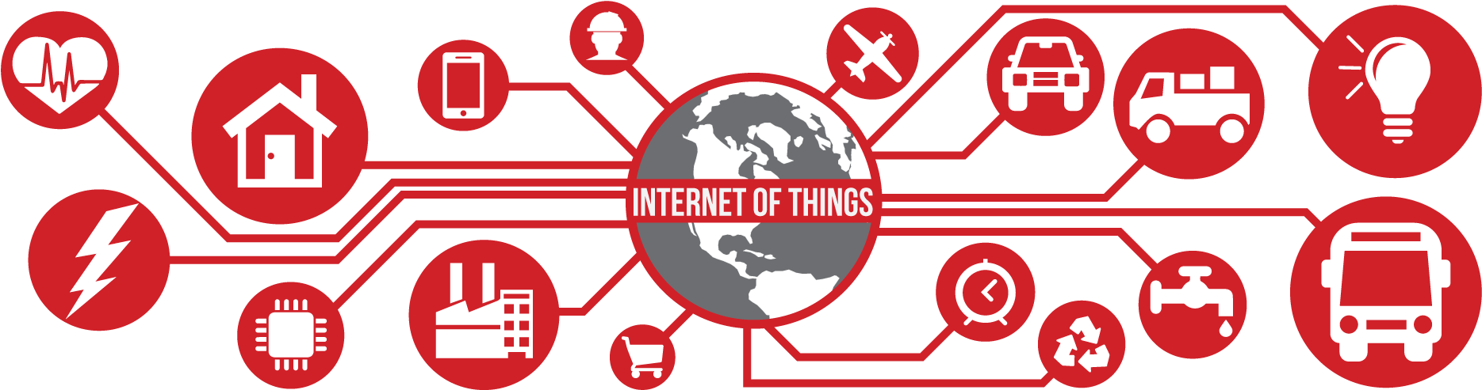
Introducción
Imagen tomada de https://www.pngkit.com/png/full/365-3652082_iot4-funciona-el-internet-de-las-cosas.png
ii/19
Daniel Estrada & Fabian Castaño | Introducción a las Tecnologías 4.0 ( IoT)

Slide 4
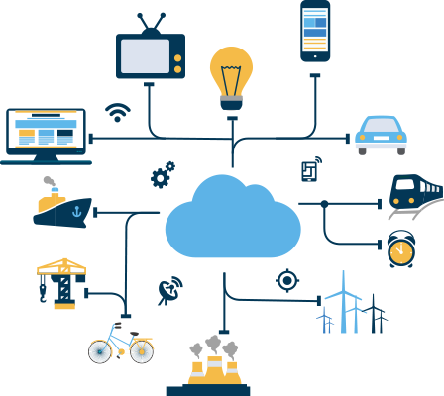
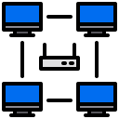
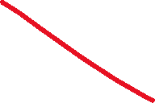

Introducción
¿Qué es IoT?
Objetos que se conectan e intercambian datos a través de internet u otras redes de comunicación
Sistemas Embebidos en IoT
Elementos básicos - Estructura
Tecnologías disponibles
"imagen tomada de https://www.flaticon.es/iconos-gratis/computadora
IoT se trata de la configuración, control y conexión de dispositivos comunes que usualmente no están asociados con internet.
Imagen tomada de http://www.cdigitalit.com/wp-content/uploads/2017/03/iot-2.png
1/19
Daniel Estrada & Fabian Castaño | Introducción a las Tecnologías 4.0 ( IoT)

Slide 5
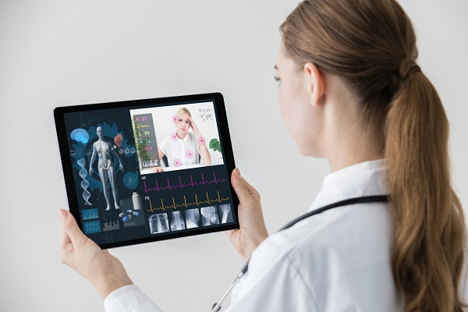
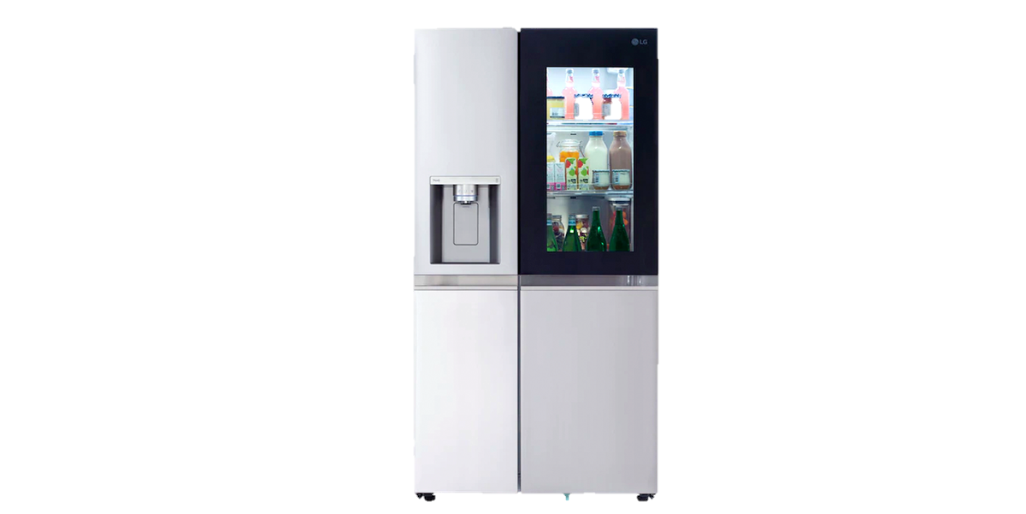
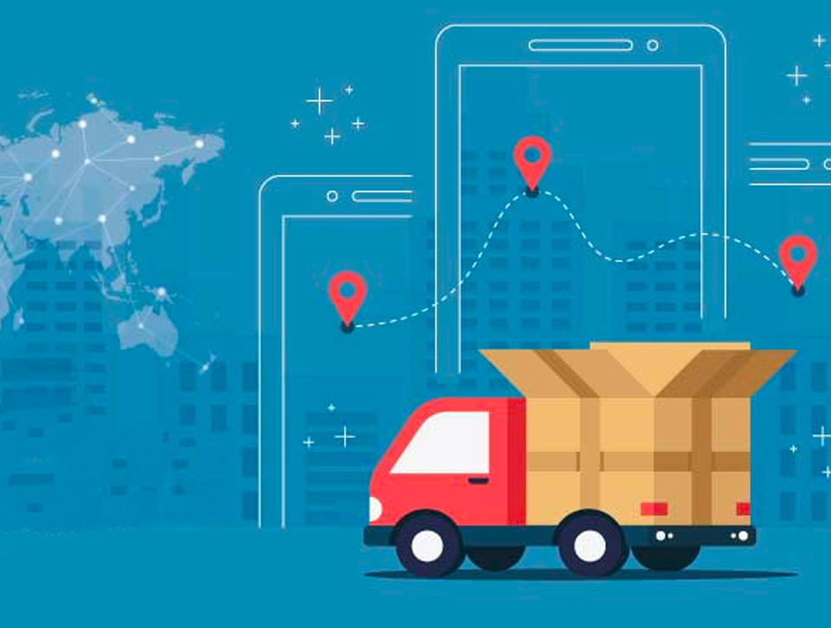
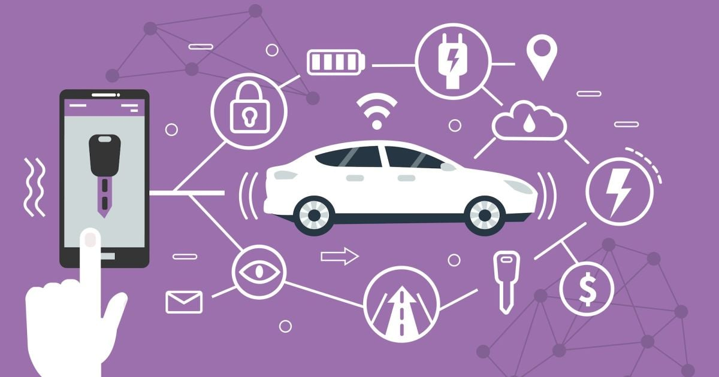
Introducción
¿Qué es IoT?
IoT tiene un gran potencial de transformar la forma en que las personas interactúan con el mundo físico y cómo las empresas operan y toman decisiones
Sistemas Embebidos en IoT
Imagen tomada de https://www.thecooperativelogisticsnetwork.com/blog/2021/09/21/the-use-of-iot-in-the-freight-forwarding-industry/
Elementos básicos - Estructura
Imagen tomada dehttps://www.revistaneo.com/articles/2018/02/27/iot-ventajas-y-desventajas-en-el-sector-salud
Tecnologías disponibles
Imagen tomada de https://www.goodhousekeeping.com/appliances/refrigerator-reviews/g39784846/smart-refrigerators/
Imagen tomada de https://builtin.com/internet-things/iot-in-vehicles
2/19
Daniel Estrada & Fabian Castaño | Introducción a las Tecnologías 4.0 ( IoT)

Slide 6
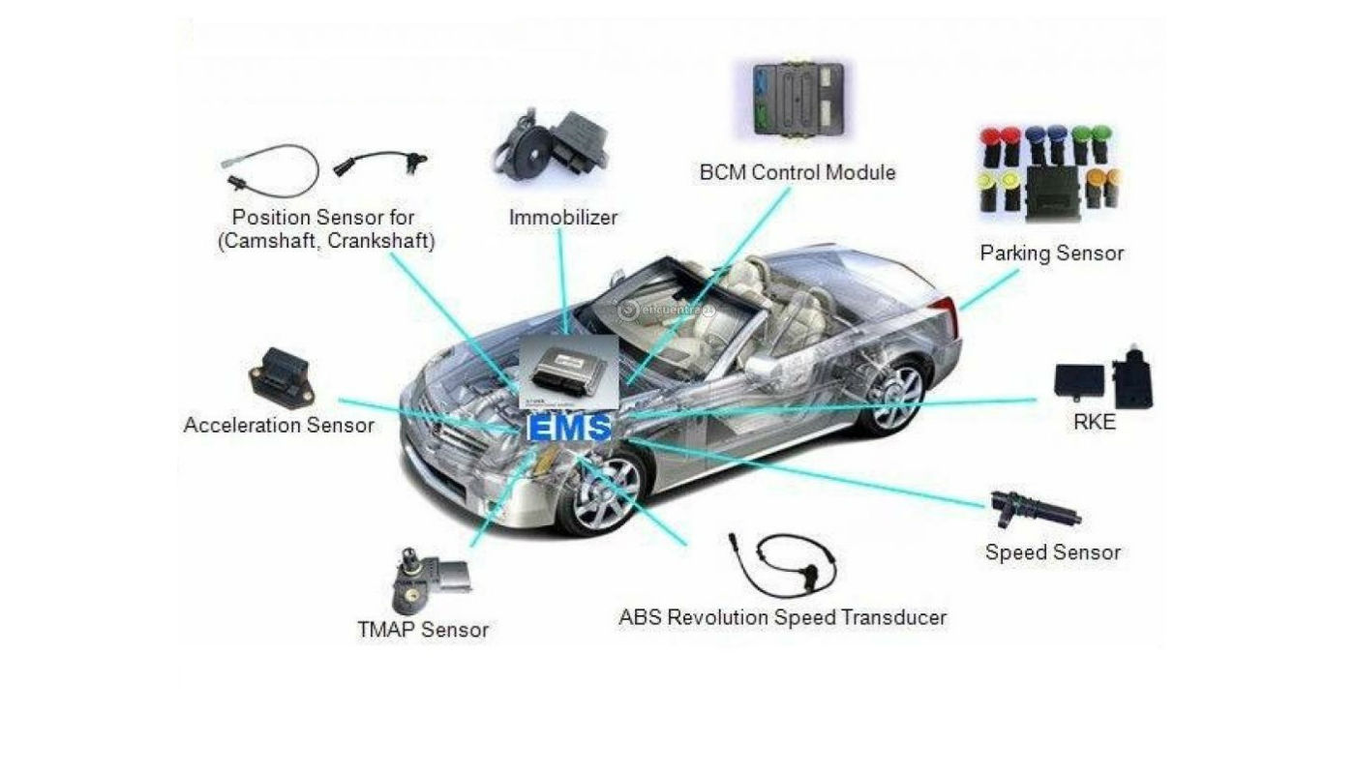
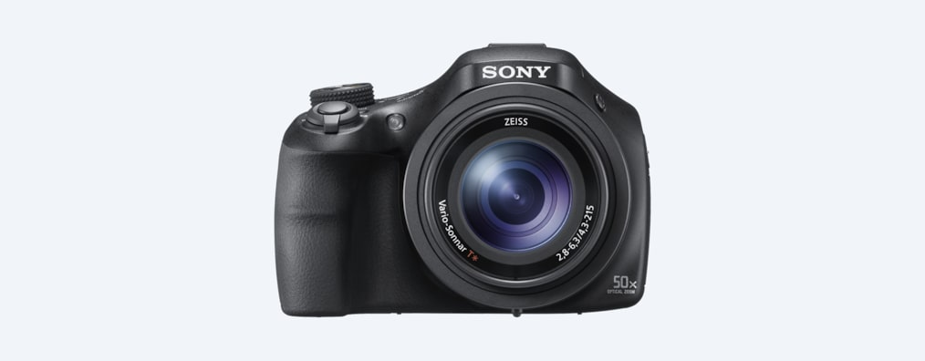
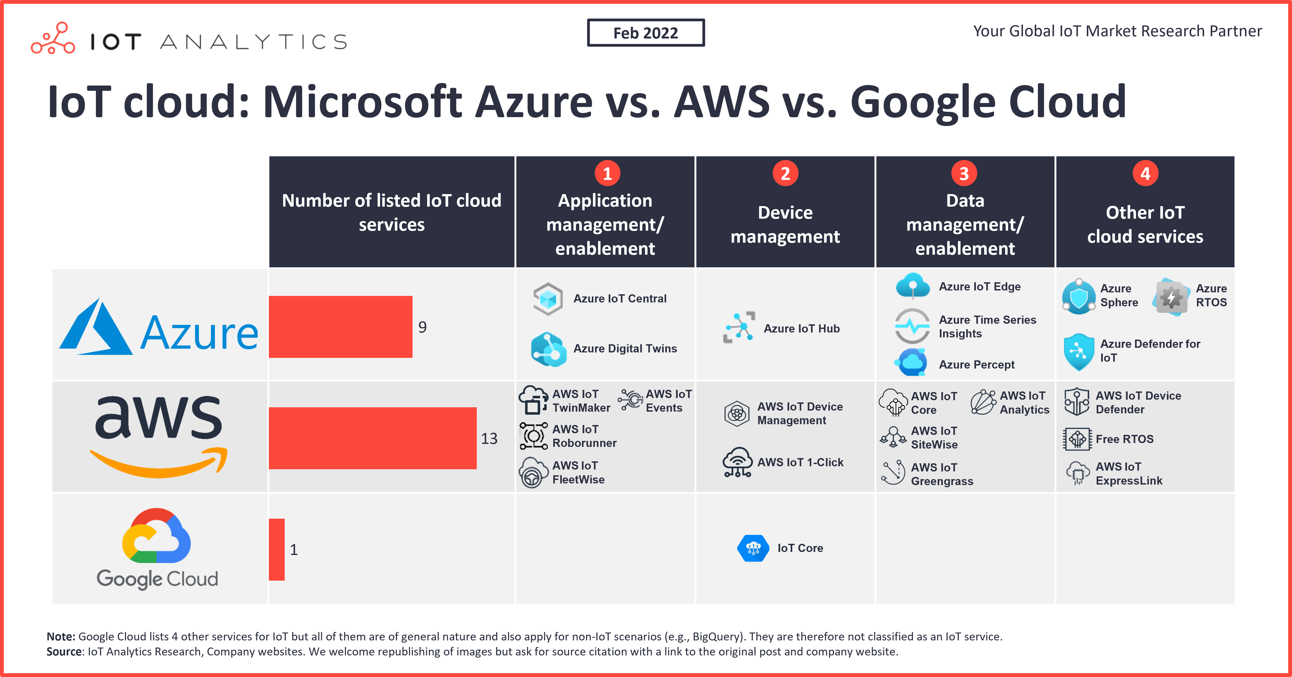

Introducción
¿Qué es IoT?
Sistema embebido:
Propósito específico.
Encapsula toda su complejidad interna exponiendo solo una interfaz al usuario para su manipulación.
Imagen tomada de https://www.nitro.pe/mecanico-nitro/tipos-de-sensores-en-un-vehiculo.html
Sistemas Embebidos en IoT
Elementos básicos - Estructura
Sistema embebido -IoT:
Igual que el anterior pero potenciado por los servicios web.
Tecnologías disponibles
3/19
Daniel Estrada & Fabian Castaño | Introducción a las Tecnologías 4.0 ( IoT)

Slide 7
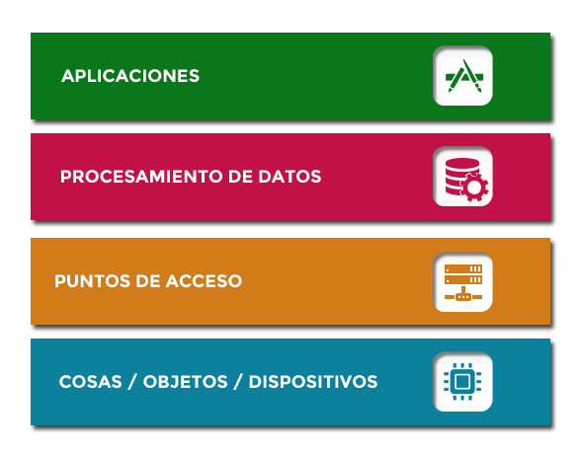

Introducción
¿Qué es IoT?
Un representación abstracta de un sistema IoT permite dividirlo en al menos 3 capas.
Sistemas Embebidos en IoT
L3
Servicios
Seguridad
Elementos básicos - Estructura
L2
Comunicación
L1
Tecnologías disponibles
L1 - Hardware : Herramientas para censar, monitorear y actuar/controlar.
L2 - Infraestructura : Herramientas para la gestión, análisis, y conectividad de la información.
L3 - Experiencia de usuario: Herramientas para la visualización e interacción.
4/19
Daniel Estrada & Fabian Castaño | Introducción a las Tecnologías 4.0 ( IoT)

Slide 8

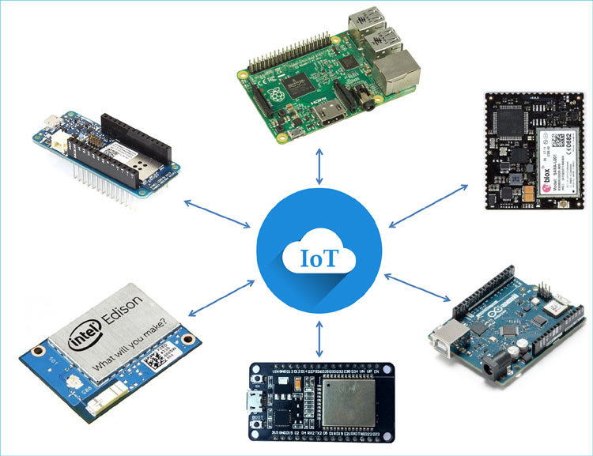


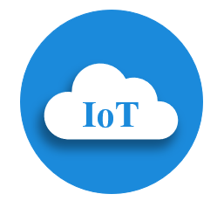

Introducción
¿Qué es IoT?
L1: Hardware
Placas controladoras
Sistemas Embebidos en IoT
Sensores y actuadores
Módulos de comunicación
Elementos básicos - Estructura
Dispositivos físicos que contiene HW programable:
SoCs de 8/16/32 bits
SoCs de 32/63 bits con posibilidad de OS (Linux-embedded.)
Single-Board-Computer(SBC) de 32/64 bits.
Tecnologías disponibles
Imagen tomada de https://aprendiendoarduino.wordpress.com/2018/11/14/dispositivos-hardware-iot/
5/19
Daniel Estrada & Fabian Castaño | Introducción a las Tecnologías 4.0 ( IoT)

Slide 9
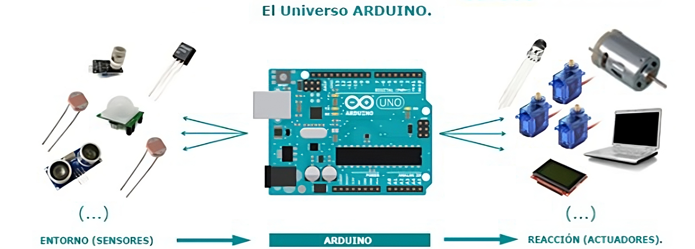
Introducción
¿Qué es IoT?
L1: Hardware
Placas controladoras
Sistemas Embebidos en IoT
Sensores y actuadores
Módulos de comunicación
Elementos básicos - Estructura
Tecnologías disponibles
Sensor: dispositivo capaz de detectar magnitudes físicas o químicas (temperatura, intensidad lumínica, distancia, etc..) y transformarlas en variables eléctricas (resistencia, capacitancia, tensión, corriente). Pueden ser digitales o analógicos.
Actuadores: dispositivos controlados que transforman energía en la activación de un proceso. Pueden ser neumáticos (que utilizan gas comprimido), hidráulicos (que utilizan fluidos a presión) y actuadores eléctricos.
Periféricos: HW auxiliar que se conecta a la unidad de procesamiento: Pantallas, teclados, indicadores luminosos..
https://aprendiendoarduino.wordpress.com/2018/04/14/sensores-arduino-3/
https://aprendiendoarduino.wordpress.com/2016/07/02/actuadores-y-perifericos-de-salida-2/
5/19
Daniel Estrada & Fabian Castaño | Introducción a las Tecnologías 4.0 ( IoT)

Slide 10
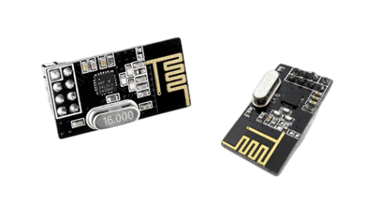
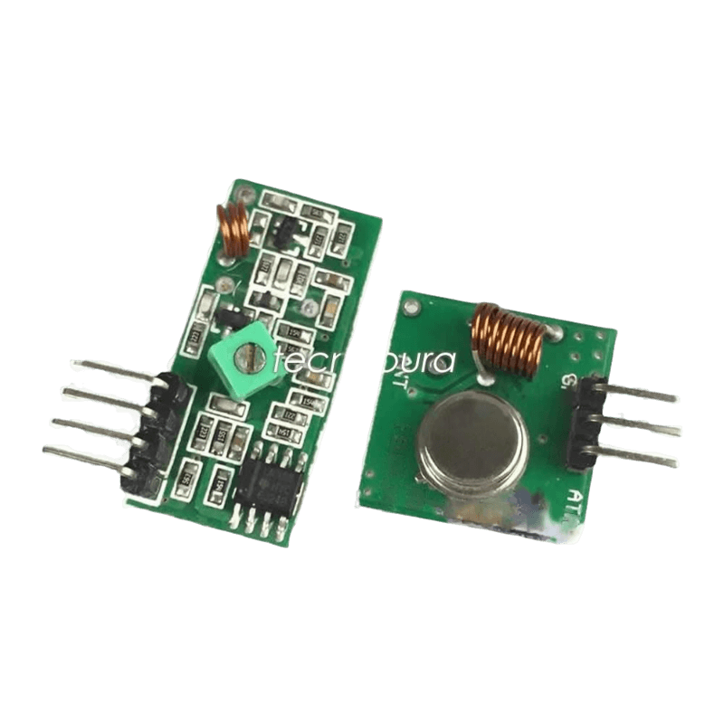
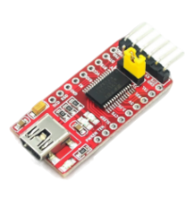
Introducción
¿Qué es IoT?
L1: Hardware
Placas controladoras
Módulos que equipan el sistema con protocolos de comunicación. Ethernet, WiFi, Bluetooth, RF.
Sistemas Embebidos en IoT
Sensores y actuadores
Módulos de comunicación
Elementos básicos - Estructura
Comunicación y protocolos
Conexión
→ {Wifi, Ethernet, Bluetooth, LoRaWAN, Zigbee…}
Aplicación
→ {MQTT, HTTP, CoAP, ...}
Tecnologías disponibles
https://aprendiendoarduino.wordpress.com/2018/04/14/sensores-arduino-3/
https://aprendiendoarduino.wordpress.com/2016/07/02/actuadores-y-perifericos-de-salida-2/
5/19
Daniel Estrada & Fabian Castaño | Introducción a las Tecnologías 4.0 ( IoT)

Slide 11
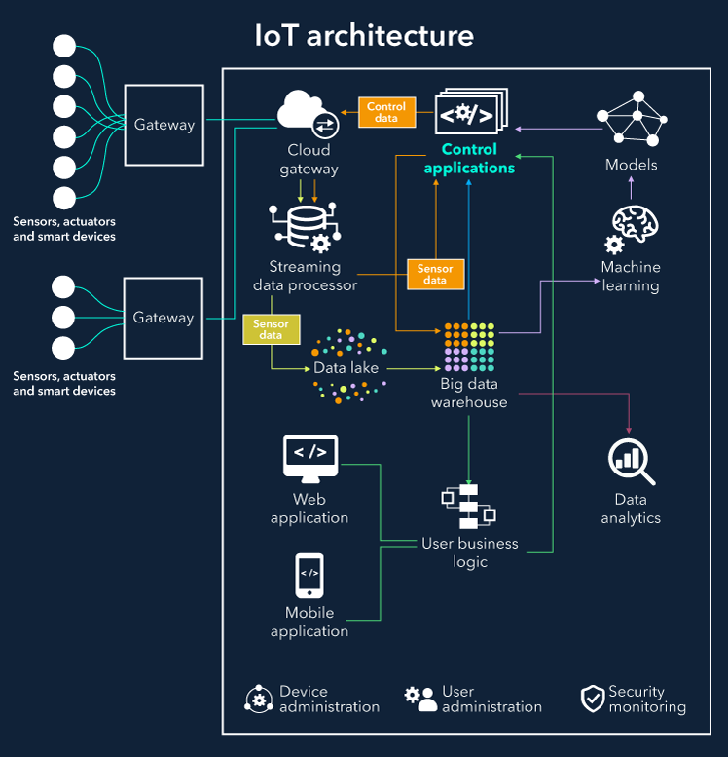






Introducción
¿Qué es IoT?
L2: Infraestructura - Backend
Gestionar y procesar los datos recibidos de los dispositivos conectados.
Lleva a cabo la lógica y funcionalidades a través de diferentes APIs y servicios de la nube.
Media la interacción entre el usuario, la nube y los dispositivos.
Sistemas Embebidos en IoT
Elementos básicos - Estructura
Tecnologías disponibles
Imagen tomada y modificada de https://www.scnsoft.com/blog/iot-architecture-in-a-nutshell-and-how-it-works
6/19
Daniel Estrada & Fabian Castaño | Introducción a las Tecnologías 4.0 ( IoT)

Slide 12
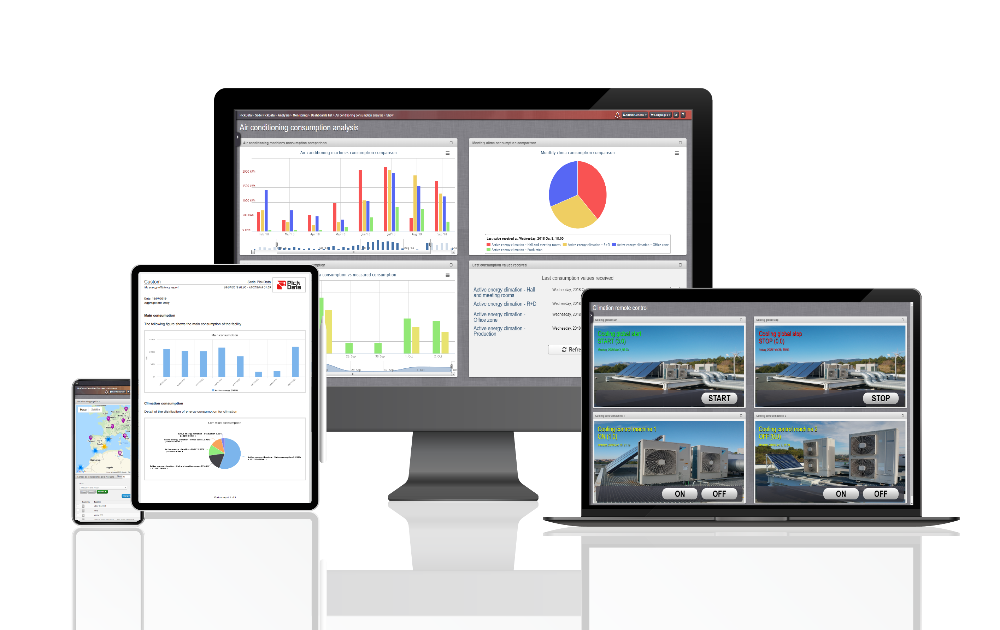


Introducción
¿Qué es IoT?
L3: Experiencia de usuario - Frontend
Sistemas Embebidos en IoT
Interfaz de usuario y las herramientas que permiten a los usuarios interactuar con el sistema, visualizar los datos recopilados y controlar los dispositivos conectados de manera intuitiva y eficiente.
Elementos básicos - Estructura
Tecnologías disponibles
Imagen tomada de https://www.pickdata.net/es/databox-plataforma-iot-industrial
7/19
Daniel Estrada & Fabian Castaño | Introducción a las Tecnologías 4.0 ( IoT)

Slide 13
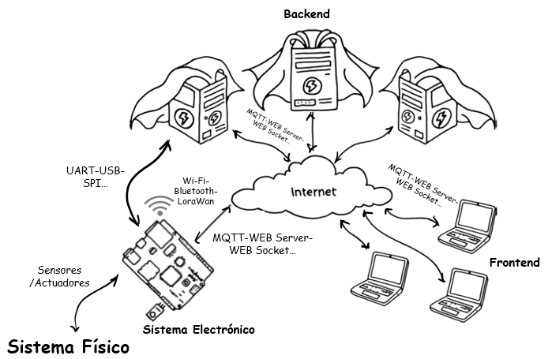
Introducción
¿Qué es IoT?
Resumiendo…
Se tiene un sistema embebido con una estructura como →
Sistemas Embebidos en IoT
Elementos básicos - Estructura
Tecnologías disponibles
8/19
Daniel Estrada & Fabian Castaño | Introducción a las Tecnologías 4.0 ( IoT)

Slide 14
Hardware y adquisición de datos
9/19
Daniel Estrada & Fabian Castaño | Introducción a las Tecnologías 4.0 ( IoT)

Slide 15
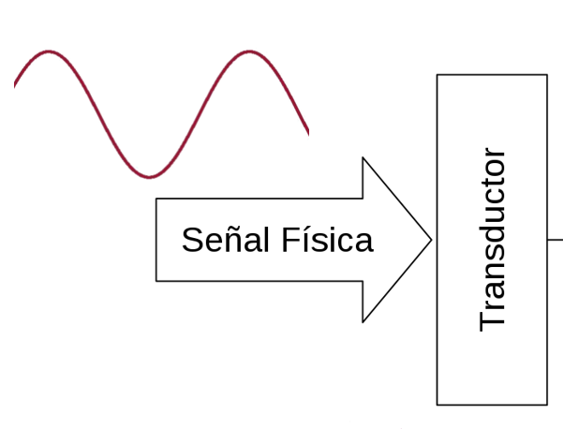
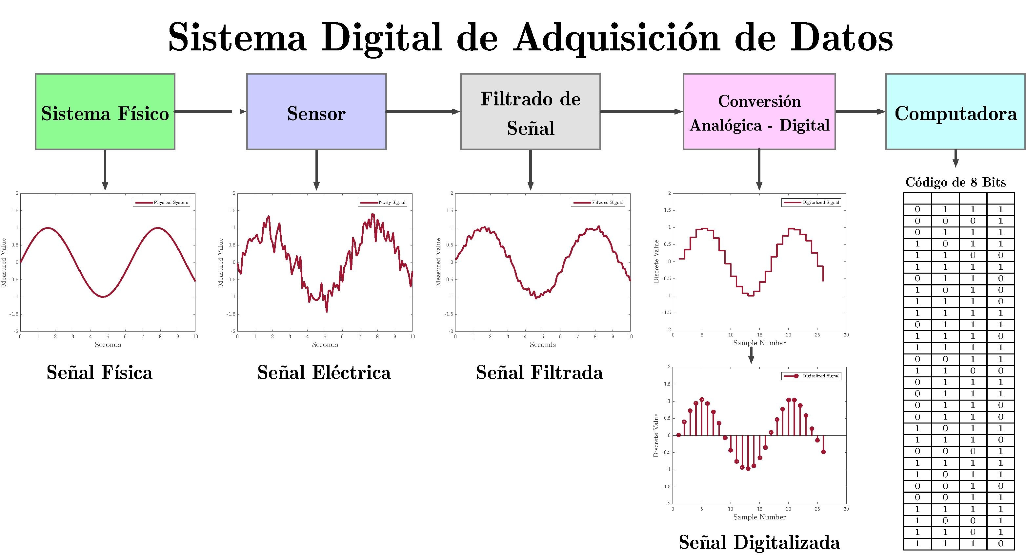
Hardware y adquisición
Sensores y Señales
Sensor = Transductor
Var. Físicas como temperatura, intensidad lumínica, distancia...
Var. eléctricas como resistencia, capacitancia, tensión, corriente…
→
Acondiciona-miento
Adquisición ADC
Tarjetas de desarrollo
Las señales no son “suaves”. Influyen factores intrínsecos del detector:
Resolución, menor cambio en la magnitud que se aprecia.
Tiempo de respuesta.
Transmisión de datos
10/19
Daniel Estrada & Fabian Castaño | Introducción a las Tecnologías 4.0 ( IoT)

Slide 16
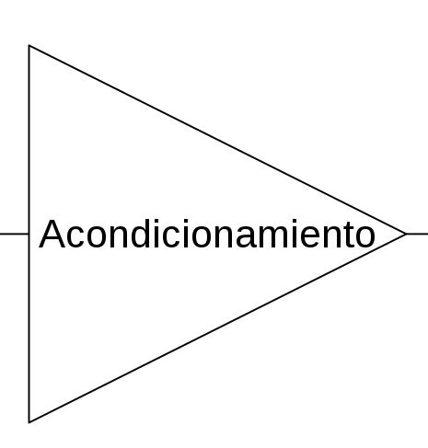
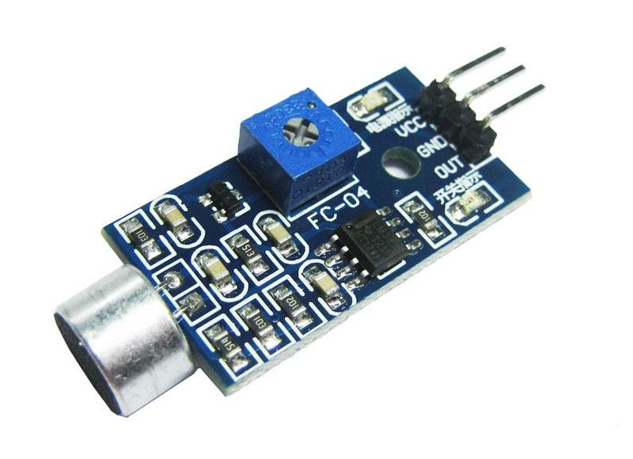
Hardware y adquisición
Sensores y Señales
El acondicionamiento de la señal implica:
Mejorar la calidad de la señal.
Eliminar el ruido no deseado.
Adaptarla a los requisitos del sistema de adquisición.
Acondiciona-miento
Adquisición ADC
Tarjetas de desarrollo
Es de vital importancia. Afortunadamente se encuentran módulos que integran sensor + acondicionamiento.
Transmisión de datos
11/19
Daniel Estrada & Fabian Castaño | Introducción a las Tecnologías 4.0 ( IoT)

Slide 17
Hardware y adquisición
Sensores y Señales
La etapa de adquisición comprende:
Muestreo
Retención
Cuantificación
Codificación
Acondiciona-miento
Adquisición ADC
Tarjetas de desarrollo
Transmisión de datos
12/19
Daniel Estrada & Fabian Castaño | Introducción a las Tecnologías 4.0 ( IoT)

Slide 18
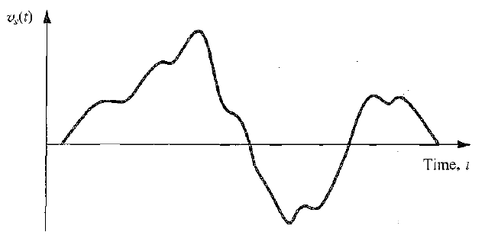
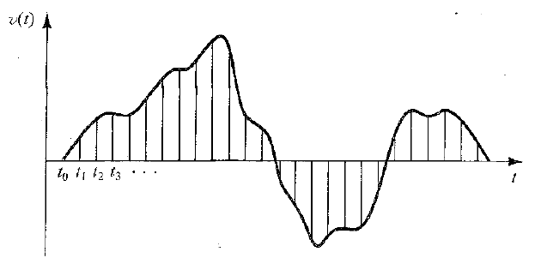
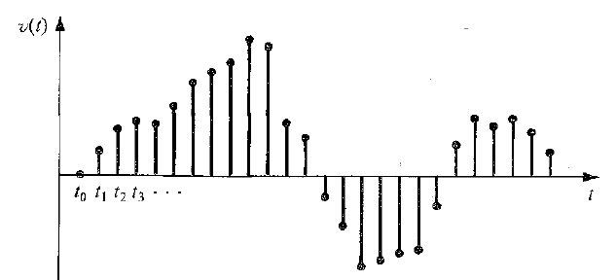
Hardware y adquisición
Sensores y Señales
La etapa de adquisición comprende:
Muestreo
Retención
Cuantificación
Codificación
Acondiciona-miento
Adquisición ADC
Tarjetas de desarrollo
Señal continua
Frecuencia de muestreo
Señal discreta
Acorde al teorema de Nyquist- Shannon.
Transmisión de datos
12/19
Daniel Estrada & Fabian Castaño | Introducción a las Tecnologías 4.0 ( IoT)

Slide 19
Hardware y adquisición
Sensores y Señales
La etapa de adquisición comprende:
Muestreo
Retención
Cuantificación
Codificación
Acondiciona-miento
Adquisición ADC
Se debe mantener la señal el tiempo suficiente para que sea procesada por la etapa de cuantificación.
Tarjetas de desarrollo
Transmisión de datos
12/19
Daniel Estrada & Fabian Castaño | Introducción a las Tecnologías 4.0 ( IoT)

Slide 20
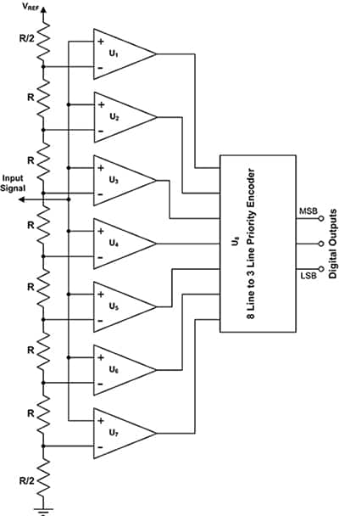
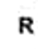
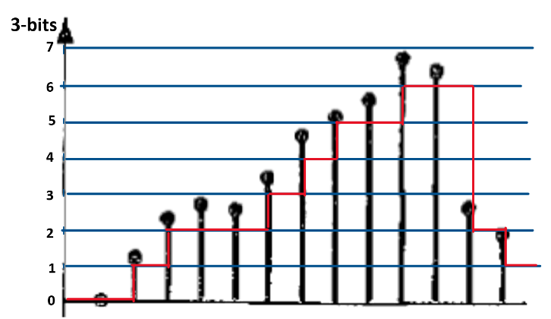
Hardware y adquisición
Sensores y Señales
La etapa de adquisición comprende:
Muestreo
Retención
Cuantificación
Codificación
Acondiciona-miento
Adquisición ADC
En este punto la señal original no puede ser reconstruida. Se pierde información por el redondeo.
3-bits Encoder
Tarjetas de desarrollo
Transmisión de datos
12/19
Daniel Estrada & Fabian Castaño | Introducción a las Tecnologías 4.0 ( IoT)

Slide 21
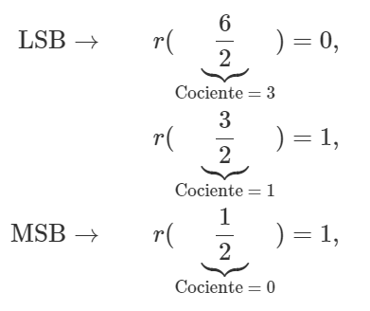
Hardware y adquisición
Sensores y Señales
La etapa de adquisición comprende:
Muestreo
Retención
Cuantificación
Codificación
Acondiciona-miento
Adquisición ADC
3-bits Encoder
Tarjetas de desarrollo
→ 6 = ‘110’
Transmisión de datos
12/19
Daniel Estrada & Fabian Castaño | Introducción a las Tecnologías 4.0 ( IoT)

Slide 22
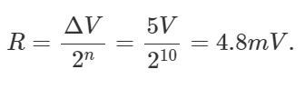
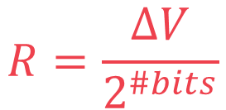
Hardware y adquisición
Sensores y Señales
El ADC tiene entonces una resolución
+Vref
Acondiciona-miento
Ejemplo:
Arduino tiene un ADC de 10 bits con voltajes de 0-5V.
ADC
10 bits
Adquisición ADC
$$R=\frac{ΔV}{2^{\#bits}}$$
Tarjetas de desarrollo
-Vref
Transmisión de datos
13/19
Daniel Estrada & Fabian Castaño | Introducción a las Tecnologías 4.0 ( IoT)

Slide 23
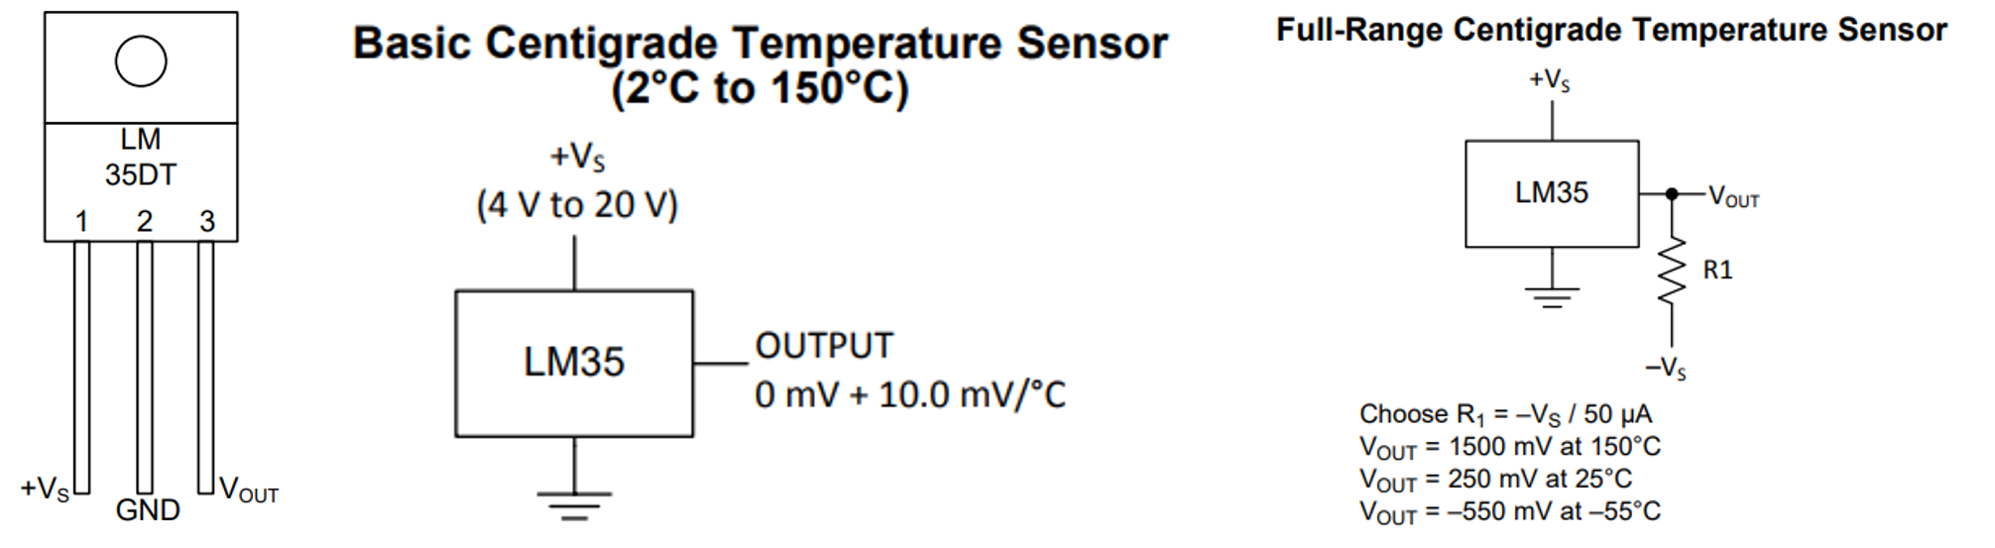
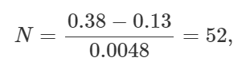


Hardware y adquisición
Sensores y Señales
Ejemplo: sensor de temperatura LM35
10mV – 1°C
En la configuración básica:
2 °C → 0 V
150 °C → 1.48 V
Acondiciona-miento
Adquisición ADC
Tarjetas de desarrollo
Con el ADC del Arduino…
→ Resolución de medición ~ 0.5 °C
Transmisión de datos
¡Con una etapa de acondicionamiento se puede mejorar!
14/19
Daniel Estrada & Fabian Castaño | Introducción a las Tecnologías 4.0 ( IoT)

Slide 24
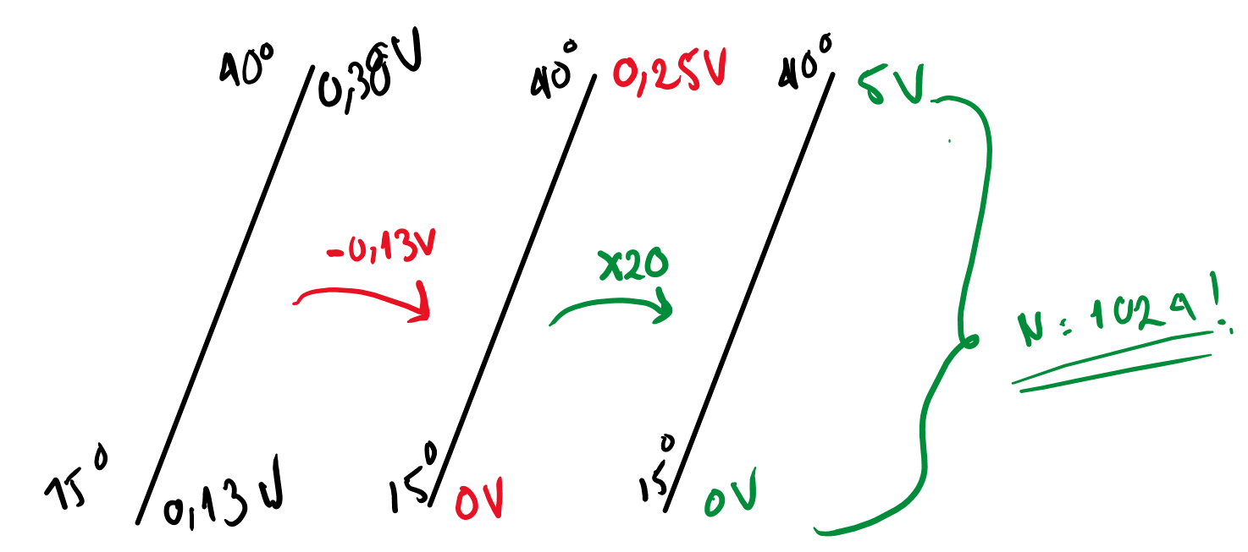
Hardware y adquisición
Sensores y Señales
Ejemplo: sensor de temperatura LM35
10mV – 1°C
En la configuración básica:
2 °C → 0 V
150 °C → 1.48 V
Acondiciona-miento
Adquisición ADC
Tarjetas de desarrollo
→ Resolución de medición ~ 0.025 °C
Transmisión de datos
15/19
Daniel Estrada & Fabian Castaño | Introducción a las Tecnologías 4.0 ( IoT)

Slide 25
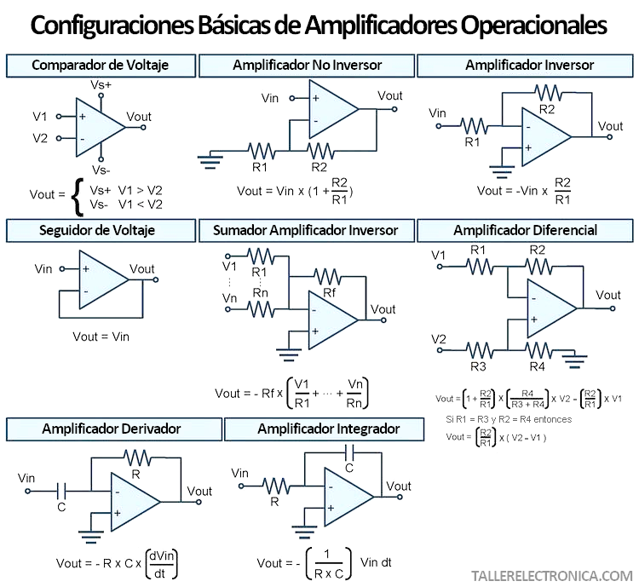
Hardware y adquisición
Sensores y Señales
El acondicionamiento se logra usando amplificadores operacionales
Acondiciona-miento
Adquisición ADC
Tarjetas de desarrollo
Transmisión de datos
16/19
Daniel Estrada & Fabian Castaño | Introducción a las Tecnologías 4.0 ( IoT)

Slide 26
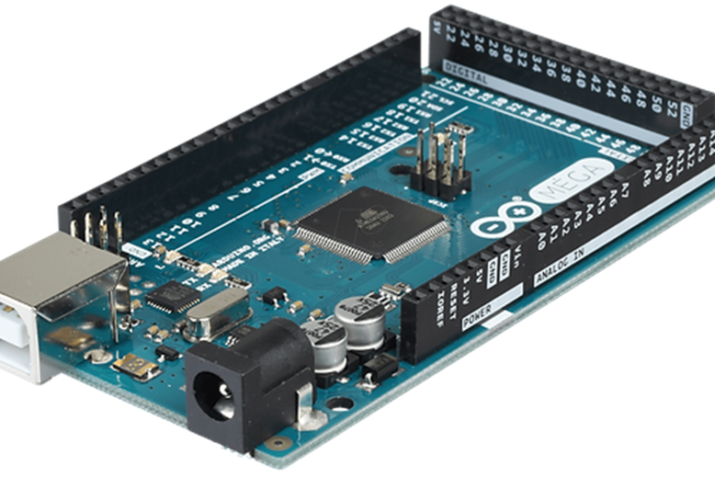
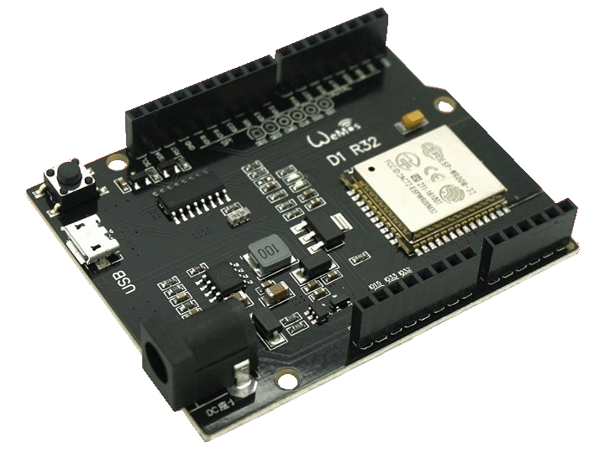
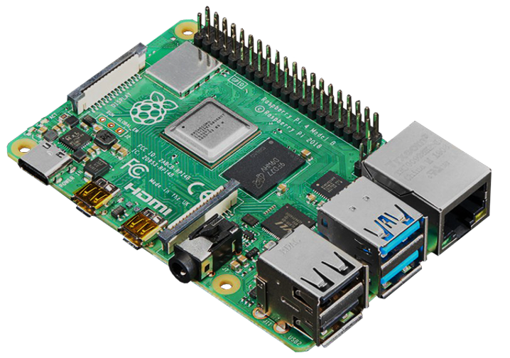
Hardware y adquisición
Sensores y Señales
Entre las tarjetas de desarrollo más comunes se encuentran:
Acondiciona-miento
Adquisición ADC
ARDUINO (MEGA)
ATmega2560.
54 entradas/salidas digitales. 16 analógicas.
Procesamiento a 16 MHz.
ADC de 10 bits.
ESP32
Dual-Core con arquitectura Xtensa LX6 + unidad de procesamiento digital (DSP).
Pines, depende de la placa.
Procesamiento a 240 MHz.
dos 12-bit SAR ADCs (Successive-approximation ADC).
Raspberry Pi (4 – model b)
Quad core 64-bit ARM-Cortex A72.
26 Pines digitales GPIO.
Procesamiento a 1.5 GHz.
NO ADC!
Tarjetas de desarrollo
Transmisión de datos
17/19
Daniel Estrada & Fabian Castaño | Introducción a las Tecnologías 4.0 ( IoT)

Slide 27
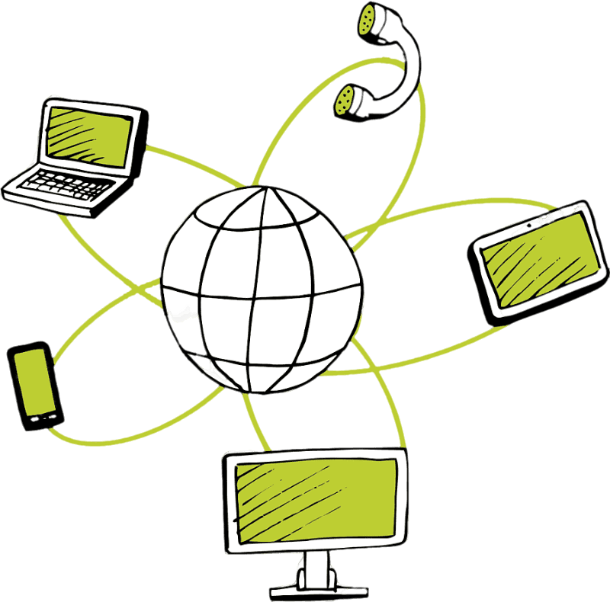
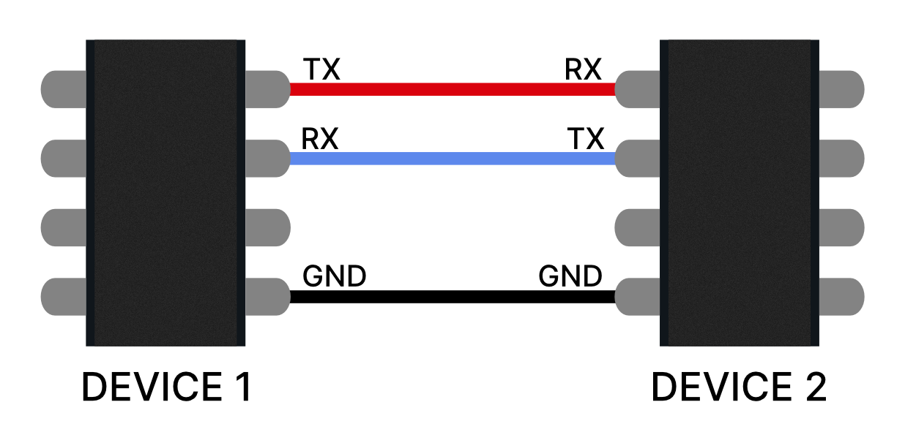
Hardware y adquisición
Sensores y Señales
La transmisión de los datos dependerá de la tecnología usada.
Si no cuenta con conexión a internet:
A un computador (Getaway) de forma cableada o inalámbrica.
Si cuenta con conexión a internet:
Web server:
Web Socket:
MQTT:
Acondiciona-miento
Adquisición ADC
Tarjetas de desarrollo
Transmisión de datos
18/19
Daniel Estrada & Fabian Castaño | Introducción a las Tecnologías 4.0 ( IoT)

Slide 28
¡Sigamos con la actividad práctica!
19/19
Daniel Estrada & Fabian Castaño | Introducción a las Tecnologías 4.0 ( IoT)

Slide 29
Protocolo MQTT
Imagen tomada de https://www.twilio.com/blog/what-is-mqtt
19/19
Daniel Estrada & Fabian Castaño | Introducción a las Tecnologías 4.0 ( IoT)

